Slide 1
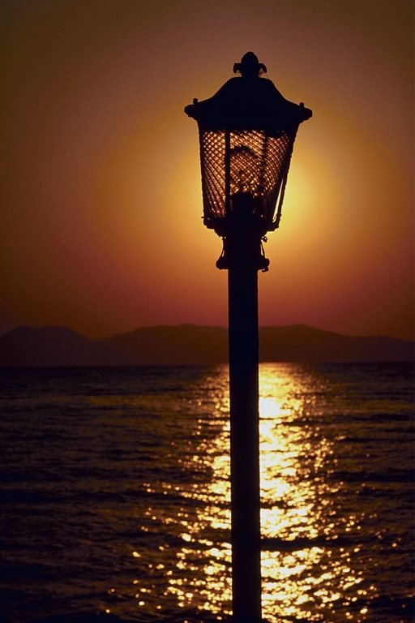
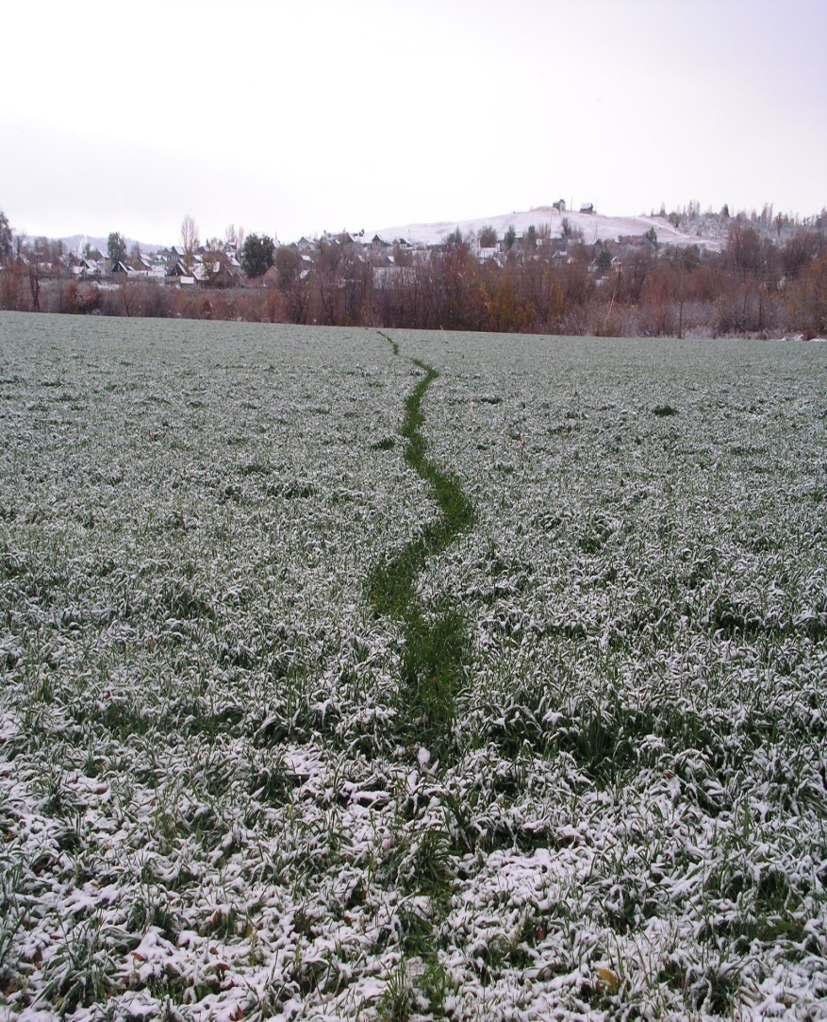
Путь жизни бывает заметен

Slide 2
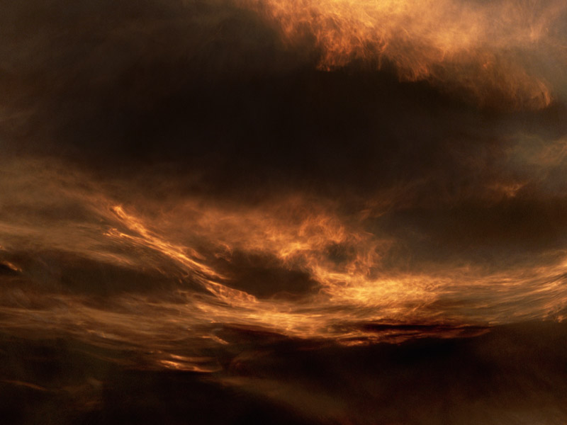
Небо горит

Slide 3
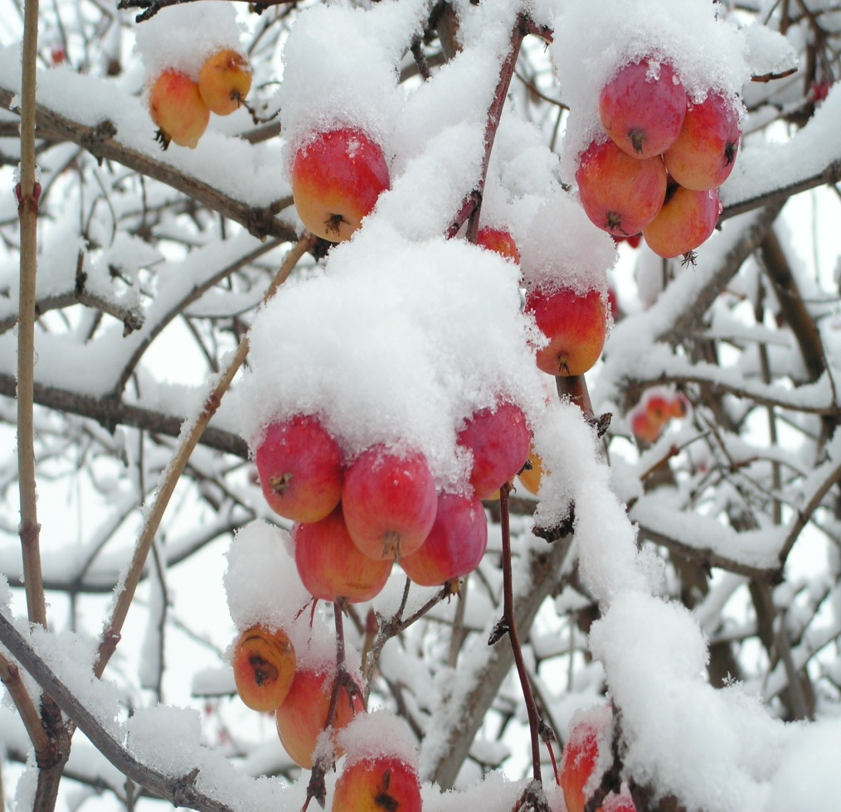
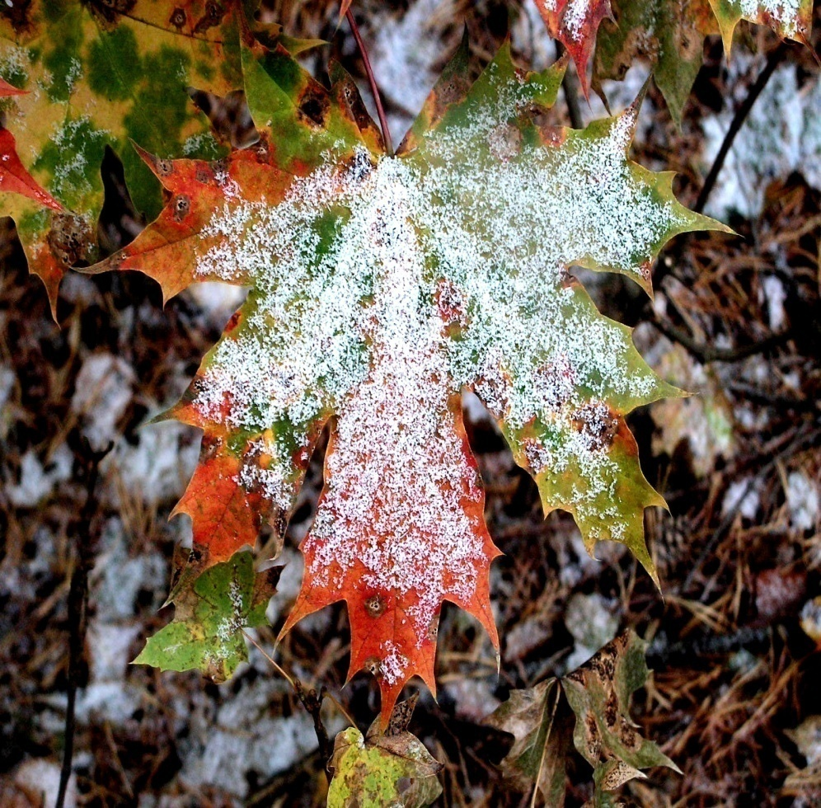
Холод греет

Slide 4
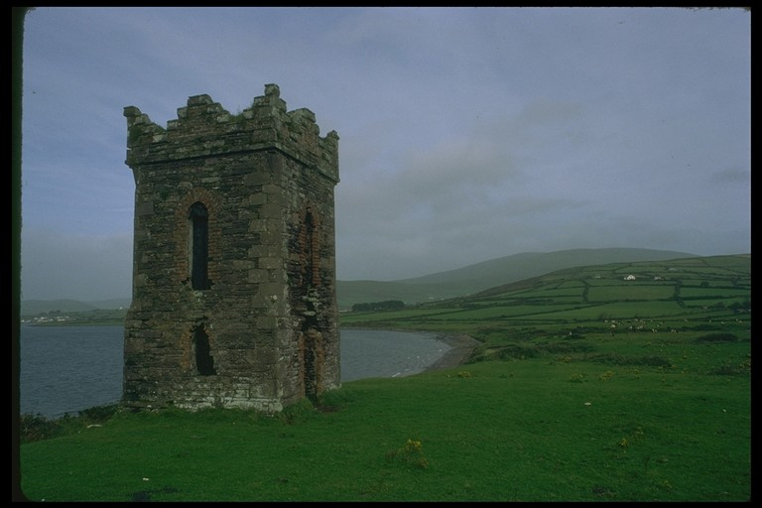
Где-то пустота и одиночество

Slide 5
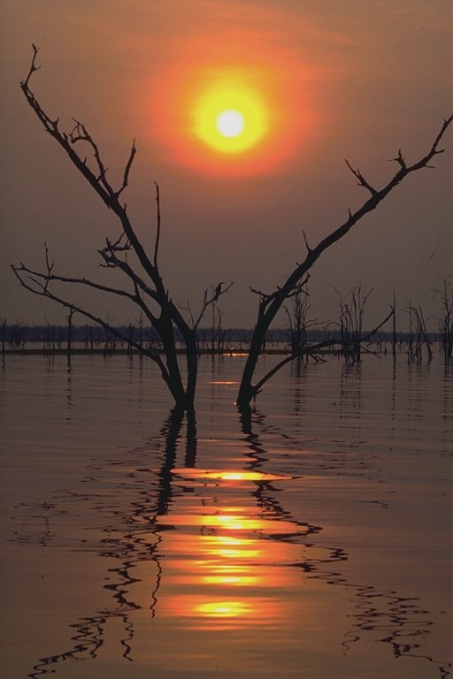
Хрупкость держит мир

Slide 6
Метафоры мира
Гончарова Т.
8 «б» класс
Учитель: Хатькова С. А.
Моу «сош № 1»
Хвалынск
2009

